Slide 1

海量数据计算研究中心
Massive Data Computing Lab @ HIT
大数据计算基础
第四章 大数据计算系统
王宏志
wangzh@hit.edu.cn
http://homepage.hit.edu.cn/pages/wang

Slide 2
目录
大数据计算系统概述
大数据计算框架概述
大数据批处理计算框架
大数据实时计算框架
大图计算框架
大数据存储
大数据计算的硬件平台
1
2
3
4
5
6
7

Slide 3
目录
大数据计算系统概述
大数据计算框架概述
大数据批处理计算框架
大数据实时计算框架
大图计算框架
大数据存储
大数据计算的硬件平台
1
2
3
4
5
6
7

Slide 4
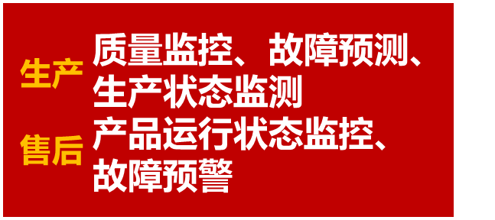

什么是大数据的实时计算？
也称即时计算，是受到“实时约束”的计算机硬件和计算机软件系统
实时约束是从事件发生到系统回应之间的最长时间限制。实时程序必须保证在严格的时间限制内响应。
最重要的需求是能够实时响应计算结果，一般要求为秒级以内。
实时计算可以分为以下两种应用场景：
连续计算：主要用于流式数据处理。数据流是一系列数据记录的集合体。常见的数据流如网站的访问 PV/UV、点击、搜索关键字。
实时分析：用于特定场合下的数据分析处理。当数据量很大，将部分计算或全部计算过程推迟到查询阶段进行，但要求能够实时响应。

Slide 5
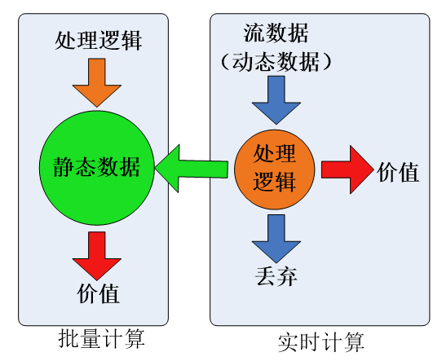
批处理和实时计算
对静态数据和流数据的处理，对应着两种截然不同的计算模式：批处理和实时计算
批处理：充裕时间处理静态数据，如Hadoop
流数据不适合采用处理，流数据必须采用实时计算，响应时间为秒级甚至更少
大数据流计算提出了新的挑战
数据的两种处理模型

Slide 6
实时处理的对象：流数据
流数据在Web应用、网络监控、传感监测等领域广泛存在
数据以大量、快速、时变的流形式持续到达
实例：PM2.5检测、电子商务网站用户点击流
流数据具有如下特征：
数据快速持续到达，潜在大小也许是无穷无尽的
数据来源众多，格式复杂
数据量大，但是不十分关注存储，一旦经过处理，要么被丢弃，要么被归档存储
注重数据的整体价值，不过分关注个别数据
数据顺序颠倒，或者不完整，系统无法控制将要处理的新到达的数据元素的顺序

Slide 7
流计算
流计算：实时获取来自不同数据源的海量数据，经过实时分析处理，获得有价值的信息
流计算示意图

Slide 8
流计算特点
流计算秉承一个基本理念，即数据的价值随着时间的流逝而降低，如用户点击流。因此，当事件出现时就应该立即进行处理，而不是缓存起来进行批量处理。为了及时处理流数据，就需要一个低延迟、可扩展、高可靠的处理引擎
对于一个流计算系统来说，它应达到如下需求：
高性能：处理大数据的基本要求，如每秒处理几十万条数据
海量式：支持TB级甚至是PB级的数据规模
实时性：保证较低的延迟时间，达到秒级别，甚至是毫秒级别
分布式：支持大数据的基本架构，必须能够平滑扩展
易用性：能够快速进行开发和部署
可靠性：能可靠地处理流数据

Slide 9
流计算框架
业界诞生了许多专门的流数据实时计算系统来满足各自需求
目前有三类常见的流计算框架和平台：商业的流计算平台、开源流计算框架、公司为支持自身业务开发的流计算框架
商业平台：IBM InfoSphere Streams和IBM StreamBase
较为常见的是开源流计算框架，代表如下：
Twitter Storm：免费、开源的分布式实时计算系统，可简单、高效、可靠地处理大量的流数据
Yahoo! S4（Simple Scalable Streaming System）：开源流计算平台，是通用的、分布式的、可扩展的、分区容错的、可插拔的流式系统
公司为支持自身业务开发的流计算框架：
Facebook Puma
Dstream（百度）
银河流数据处理平台（淘宝）

Slide 10
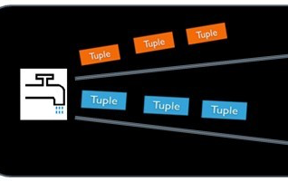
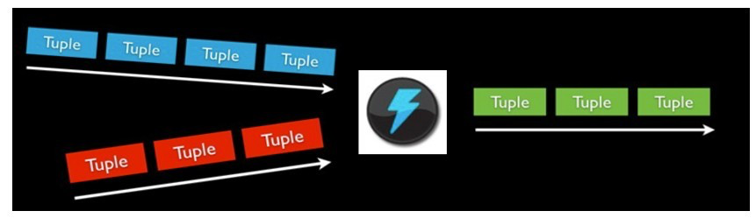
流计算的例子
统计某个服务被访问的客户端地域分布情况
日志中记录了客户端IP
把IP转换成地域
按照地域进行统计

Slide 11
Hadoop处理流计算
Hadoop貌似就可以轻松搞定
日志存HDFS
运行MapReduce程序
map做ip提取，转换成地域
reduce以地域为key聚合，计数统计
从HDFS取出结果

Slide 12
Hadoop为什么不适合流计算？
如果有时效性要求呢？
小时级：还行，每小时跑一个MapReduce Job
10分钟：还凑合能跑
5分钟 ：够呛了，等槽位可能要几分钟呢
1分钟 ：算了吧，启动Job就要几十秒呢
秒级 ：…
分析MapReduce不满足时效性要求的原因
一批数据启动一次，处理完进程停止
启动本身是需要时间的：输入切分、调度、起进程
共享集群Job比较杂，可能需要等待资源
所有数据都需要读写磁盘

Slide 13

Storm

Slide 14
Storm的动机
解决方案
进程常驻运行
数据在内存中
Storm正好适合这种需求

Slide 15
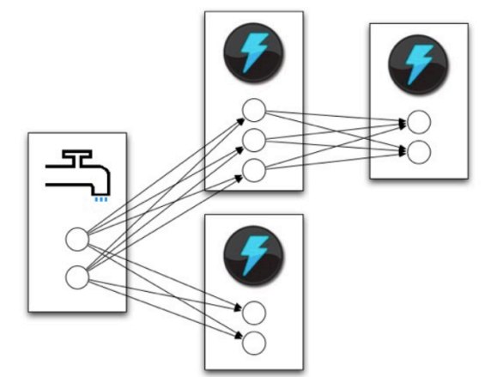
Storm简介
Storm是个实时的、分布式以及具备高容错的计算系统。
分布式
水平扩展：通过加机器、提高并发数就提高处理能力
自动容错：自动处理进程、机器、网络异常
实时：数据不写磁盘，延迟低（毫秒级）
流式：不断有数据流入、处理、流出
开源：twitter开源，社区很活跃
同Hadoop一样Storm也可以处理大批量的数据，然而Storm在保证高可靠性的前提下还可以让处理进行的更加实时；
Storm同样还具备容错和分布计算这些特性，这就让Storm可以扩展到不同的机器上进行大批量的数据处理。

Slide 16
Storm和其他大数据计算平台对比
Storm vs. MapReduce
常驻运行
流式处理：数据来一点处理一点
实时处理：数据在内存中不写磁盘
DAG模型：可以组合多个阶段
Storm vs. queue+worker系统
维护简单：无需维护queue，queue和worker对应关系
扩展简单：加机器，提高并发，重新提交
自动容错：进程、机器、网络异常，消息可重发

Slide 17
Storm的典型应用场景
请求应答（同步）
DRPC
实时图片处理
实时网页分析
流式处理（异步）
逐条处理
数据之间无关系：如实时日志格式标准化入库
分析统计
数据之间有关系（聚合等）：如日志pv/uv统计、访问热点统计
图片X
DRPC
Server
图片X
图片X
图片Y
Return
Client
Spout
Bolt
图片Y
图片Y
N行日志
pv/uv
Client
MQ
N行日志
Spout
N行日志
Bolt1
ip
Bolt2
Storage
received

Slide 18
应用场景
数据流处理 可用来实时处理新数据和更新数据库，兼具容错性和可扩展性。
连续计算 可进行连续查询并把结果即时反馈给客户端。
例如：把Twitter上的热门话题发送到浏览器中。
分布式远程程序调用
可用来并行处理密集查询。其拓扑结构是一个等待调用信息的分布函数，当它收到一条调用信息后，会对查询进行计算，并返回查询结果。
例如：可以做并行搜索或者处理大集合的数据。

Slide 19
Storm的特点
编程模型简单
类似于MapReduce降低了并行批处理复杂性，Storm降低了进行实时处理的复杂性。
可以使用各种编程语言
可以在Storm之上使用各种编程语言。默认支持Clojure、Java、Ruby和Python。要增加对其他语言的支持，只需实现一个简单的Storm通信协议即可。
容错性
Storm会管理工作进程和节点的故障。
水平扩展
计算是在多个线程、进程和服务器之间并行进行的。
可靠的消息处理
Storm保证每个消息至少能得到一次完整处理。任务失败时，它会负责从消息源重试消息。
快速
系统的设计保证了消息能得到快速的处理
本地模式
可以在处理过程中完全模拟Storm集群，可以快速进行开发和单元测试。

Slide 20

Spark Streaming

Slide 21
Spark-Streaming概括
Spark Streaming是Spark核心API的一个扩展，可以实现高吞吐量的、具备容错机制的实时流数据的处理。
Spark Streaming支持从多种数据源获取数据，包括Kafka、Flume、Twitter、ZeroMQ、Kinesis 以及TCP sockets。
从数据源获取数据之后，可以使用诸如map、reduce、join等高级函数进行复杂算法的处理。
最后还可以将处理结果存储到文件系统、数据库。

Slide 22
Spark Streaming特点
Spark Streaming可整合多种输入数据源，如Kafka、Flume、HDFS，甚至是普通的TCP套接字。经处理后的数据可存储至文件系统、数据库，或显示在仪表盘里
Spark Streaming支持的输入、输出数据源

Slide 23
大数据的实时计算任务的抽象
需要解决的问题
操作的数据形式和结构是什么？
应用程序可以对于数据做何种操作？
需要考虑的问题
适用的场景/数据是什么？
面向的软硬件环境是什么？
和支撑程序之间的界面在哪里？

Slide 24
Storm

Slide 25
Storm处理对象的抽象
Streams：Storm将流数据Stream描述成一个无限的Tuple序列，这些Tuple序列会以分布式的方式并行地创建和处理
每个tuple是一堆值，每个值有一个名字，并且每个值可以是任何类型
Tuple应该是一个Key-Value的Map，由于各个组件间传递的tuple的字段名称已经事先定义好了，所以Tuple只需要按序填入各个Value，所以就是一个Value List（值列表）
Field1 | Field2 | Field3 | Field4

Slide 26
流处理方式的抽象
Spout：Storm认为每个Stream都有一个源头，并把这个源头抽象为Spout
通常Spout会从外部数据源（队列、数据库等）读取数据，然后封装成Tuple形式，发送到Stream中。Spout是一个主动的角色，在接口内部有个nextTuple函数，Storm框架会不停地调用该函数

Slide 27
状态转换的抽象
Bolt：Storm将Streams的状态转换过程抽象为Bolt。Bolt即可以处理Tuple，也可以将处理后的Tuple作为新的Streams发送给其他Bolt
Bolt可以执行过滤、函数操作、Join、操作数据库等任何操作
Bolt是一个被动的角色，其接口中有一个execute(Tuple input)方法，在接收到消息之后会调用此函数，用户可以在此方法中执行自己的处理逻辑

Slide 28
操作关系的抽象
Topology：Storm将Spouts和Bolts组成的网络抽象成Topology，它可以被提交到Storm集群执行。Topology可视为流转换图，图中节点是一个Spout或Bolt，边则表示Bolt订阅了哪个Stream。当Spout或者Bolt发送元组时，它会把元组发送到每个订阅了该Stream的Bolt上进行处理
Topology里面的每个处理组件（Spout或Bolt）都包含处理逻辑， 而组件之间的连接则表示数据流动的方向
Topology里面的每一个组件都是并行运行的
在Topology里面可以指定每个组件的并行度， Storm会在集群里面分配那么多的线程来同时计算
在Topology的具体实现上，Storm中的Topology定义仅仅是一些Thrift结构体（二进制高性能的通信中间件），支持各种编程语言进行定义
Bolt
Spout
Bolt
Bolt
Spout
Bolt
Bolt

Slide 29
组件数据关系的抽象
Stream Groupings：Storm中的Stream Groupings用于告知Topology如何在两个组件间（如Spout和Bolt之间，或者不同的Bolt之间）进行Tuple的传送。每一个Spout和Bolt都可以有多个分布式任务，一个任务在什么时候、以什么方式发送Tuple就是由Stream Groupings来决定的

Slide 30
Stream Grouping的方式
(1)ShuffleGrouping：随机分组，随机分发Stream中的Tuple，保证每个Bolt的Task接收Tuple数量大致一致
(2)FieldsGrouping：按照字段分组，保证相同字段的Tuple分配到同一个Task中
(3)AllGrouping：广播发送，每一个Task都会收到所有的Tuple
(4)GlobalGrouping：全局分组，所有的Tuple都发送到同一个Task中
(5)NonGrouping：不分组，和ShuffleGrouping类似，当前Task的执行会和它的被订阅者在同一个线程中执行
(6)DirectGrouping：直接分组，直接指定由某个Task来执行Tuple的处理

Slide 31
Spark Streaming

Slide 32
离散数据流的处理
以一系列非常小的、确定的批处理作业的形式运行流计算
实时数据流
Spark
流
将实时流分成若干批，每批X秒
Spark将每批数据视为RDD，并使用RDD操作处理它们
最后，分批返回RDD操作的处理结果
每批X秒的数据
Spark
处理结果

Slide 33
离散数据流的处理
以一系列非常小的、确定的批处理作业的形式运行流计算
实时数据流
Spark
流
批处理大小低至½秒，延迟约为1秒
可在同一系统中结合批处理和流处理
每批X秒的数据
Spark
处理结果

Slide 34
Spark Streaming设计
DStream表示连续不断的数据流。在内部实现上，Spark Streaming的输入数据按照时间片（如1秒）分成一段一段的DStream，每一段数据转换为Spark中的RDD，并且对DStream的操作都最终转变为相应的RDD的操作

Slide 35
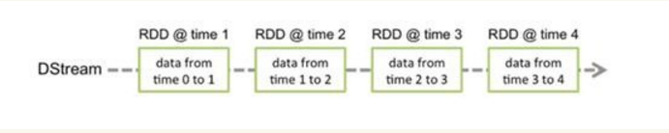
Spark Streaming的核心概念
DStream –表示数据流的RDDs序列
Twitter, HDFS, Kafka, Flume, ZeroMQ, Akka Actor, TCP套接字
Transformations – 从一个Dstream修改数据以创建另一个DStream
标准的RDD操作 – map, countByValue, reduce, insert……
有状态操作 – window, countByValueAndWindow……
输出操作 –向外部实体传送数据
saveAsHadoopFiles – 保存到HDFS
foreach – 对每一批结果进行处理

Slide 36
Spark Streaming与Storm的对比
Spark Streaming和Storm最大的区别在于，Spark Streaming无法实现毫秒级的流计算，而Storm可以实现毫秒级响应
Spark Streaming构建在Spark上，一方面是因为Spark的低延迟执行引擎（100ms+）可以用于实时计算，另一方面，相比于Storm，RDD数据集更容易做高效的容错处理
Spark Streaming采用的小批量处理的方式使得它可以同时兼容批量和实时数据处理的逻辑和算法，因此，方便了一些需要历史数据和实时数据联合分析的特定应用场合

Slide 37
大数据的实时计算框架的API
需要解决的问题
程序员如何基于框架编写应用程序？
需要考虑的问题
面向什么样的程序员？
开发的效率？
程序的易读性？
程序的美感？
是否符合传统开发的习惯？

Slide 38
Storm

Slide 39
Storm开发API
Java API
Spout
nextTuple()：回调函数，循环触发
ack(id)：回调函数，消息成功处理时触发
fail(id)：回调函数，消息超时时触发
Bolt
execute(Tuple input)：回调函数，数据触发
collector.emit(tuple)：通过collector向下游发送tuple
collector.ack(tuple)：通过collector确认已经成处理输入tuple
一定要用Java吗？
NO, ShellBolt

Slide 40
Storm例程
public class MD5Topology {
public static class MD5Bolt extends BaseBasicBolt {
@Override
public void execute(Tuple tuple, BasicOutputCollector collector) {
String input = tuple.getString(0); // 获取来自DRPCSpout的实际输入数据
String output = MD5Util.getMD5Str(input);
// 往下游ReturnBolt emit数据
// 第一个字段是计算的结果，这里是md5串
// 第二个字段是来自DRPCSpout的return-info，是一个json串，包括drpc request id，server host、port
collector.emit(new Values(output, tuple.getString(1)));
}
@Override
public void declareOutputFields(OutputFieldsDeclarer declarer) {
declarer.declare(new Fields("result", "return-info")); // 声明输出两个字段，和emit是对应的
}
}
public static void main(String[] args) throws Exception {
TopologyBuilder builder = new TopologyBuilder();
builder.setSpout("DRPCSpout", new DRPCSpout(args[0]), 2);
builder.setBolt("MD5Bolt", new MD5Bolt(), 4) // 参数依次是spout/bolt id，spout/bolt对象，并发度
.shuffleGrouping("DRPCSpout"); // 指定上游以及grouping方式
builder.setBolt("ReturnBolt", new ReturnResults(), 2)
.shuffleGrouping("MD5Bolt");
Config conf = new Config();
conf.setNumWorkers(4); // 设置worker个数
StormSubmitter.submitTopology(args[0], conf, builder.createTopology());
}
}

Slide 41
Storm实战 - 应用开发
编译打包成md5.jar
提交topology
$STORM_HOME/bin/storm jar md5.jar MD5Topology md5
在webui查看topology状态
发送drpc请求
incubator-storm/storm-core/src/py/storm/DistributedRPC-remote -h host:port -f execute md5 abcd

Slide 42
Wordcount例子
实现一个简单的topology来统计一个文件中的每个单词出现的次数。
为了实现这个topology，使用一个spout来负责读取单词，第一个bolt来标准化单词，第二个bolt来为单词计数：

Slide 43
spout
public class WordReader implements IRichSpout {
………………
public void open(Map conf, TopologyContext context,
SpoutOutputCollector collector) {
try {
this.context = context;
this.fileReader = new FileReader(conf.get("wordsFile").toString());
} catch (FileNotFoundException e) {
throw new RuntimeException("Error reading file ["+conf.get("wordFile")+"]");
}
this.collector = collector;
}
…………

Slide 44
spout
public void nextTuple() {
if(completed){
try {Thread.sleep(1);} catch (InterruptedException e) {
//Do nothing
}
return;
}
String str;
BufferedReader reader = new BufferedReader(fileReader);
try{
while((str = reader.readLine()) != null){
this.collector.emit(new Values(str));}
}catch(Exception e){
throw new RuntimeException("Error reading tuple",e);
}finally{
completed = true;
}
}
}

Slide 45
blot
WordNormalizer
负责获取行并且标准化行。它会将行分隔成单词，将单词转化成小写并且trim单词，发送给下一个Bolt.
WordCounter
负责为单词计数。

Slide 46
main
public static void main(String[] args) throws InterruptedException {
//Topology definition
TopologyBuilder builder = new TopologyBuilder();
builder.setSpout("word-reader",new WordReader());
builder.setBolt("word-normalizer", new WordNormalizer()).shuffleGrouping("word-reader");
builder.setBolt("word-counter", new WordCounter(),2).fieldsGrouping("word-normalizer", new Fields("word"));
//Configuration
Config conf = new Config();
conf.put("wordsFile", args[0]);
conf.setDebug(false);
//Topology run
conf.put(Config.TOPOLOGY_MAX_SPOUT_PENDING, 1);
Creating Our First Topology | 17
LocalCluster cluster = new LocalCluster();
cluster.submitTopology("Getting-Started-Toplogie", conf,builder.createTopology());
Thread.sleep(1000);
cluster.shutdown();
}

Slide 47
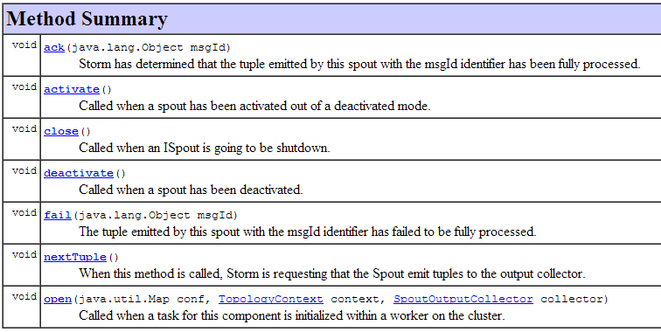
Spout
Ispout接口
BaseRichSpout, ClojureSpout, DRPCSpout, FeederSpout, FixedTupleSpout, MasterBatchCoordinator, NoOpSpout, RichShellSpout, RichSpoutBatchTriggerer, ShellSpout, SpoutTracker, TestPlannerSpout, TestWordSpout, TransactionalSpoutCoordinator
Notes:
The Base* classes provide default implementations for commonly unused methods of the corresponding interfaces. It's recommended that you implement your spouts and bolts by extending the appropriate Base* class.

Slide 48
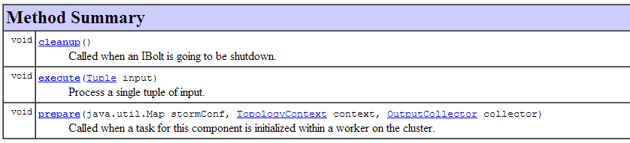
Bolts
Ibolt接口
BaseRichBolt, BasicBoltExecutor, BatchBoltExecutor, BoltTracker, ClojureBolt, CoordinatedBolt, JoinResult, KeyedFairBolt, NonRichBoltTracker, ReturnResults, BaseShellBolt, ShellBolt, TestAggregatesCounter, TestGlobalCount, TestPlannerBolt, TransactionalSpoutBatchExecutor,TridentBoltExecutor, TupleCaptureBolt

Slide 49
Spark Streaming

Slide 50
DStream的输入源
在Spark Streaming中所有的操作都是基于流的，而输入源是这一系列操作的起点。输入 DStreams 和 DStreams 接收的流都代表输入数据流的来源，在Spark Streaming 提供两种内置数据流来源：
基础来源
在 StreamingContext API 中直接可用的来源。例如：文件系统、Socket（套接字）连接和 Akka actors。
高级来源
如 Kafka、Flume、Kinesis、Twitter 等，可以通过额外的实用工具类创建。

Slide 51
DStream的输入源
基础来源--文件
在前面的例子中我们已看到，可以通过TCP套接字连接，从文本数据中创建了一个 DStream。除了套接字，StreamingContext的API还提供了方法从文件创建DStreams作为输入源。
Spark Streaming提供了streamingContext.fileStream(dataDirectory)方法可以从任何文件系统(如：HDFS、S3、NFS 等）的文件中读取数据，然后创建一个DStream。
Spark Streaming监控dataDirectory目录和在该目录下任何文件被创建处理(不支持在嵌套目录下写文件)。需要注意的是：读取的必须是具有相同的数据格式的文件；创建的文件必须在 dataDirectory 目录下，并通过自动移动或重命名成数据目录；文件一旦移动就不能被改变，如果文件被不断追加,新的数据将不会被阅读。对于简单的文本文件，可以使用一个简单的方法streamingContext.textFileStream(dataDirectory)来读取数据。

Slide 52
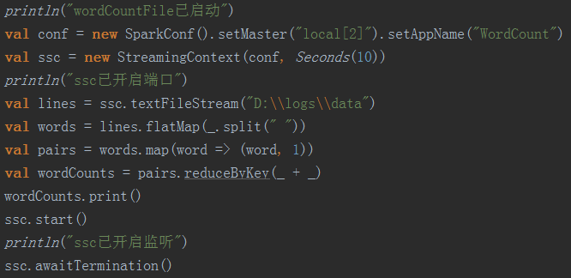
Dstream例程
我们通过Spark Streaming计算出间隔时间段内单词统计数
示例代码

Slide 53
DStream的输入源
基础来源--自定义Actors
Spark Streaming也可以基于自定义Actors的流创建DStream，通过 Akka actors接受数据流，使用方法streamingContext.actorStream(actorProps, actor-name)。
Spark Streaming使用streamingContext.queueStream(queueOfRDDs)方法可以创建基于 RDD 队列的DStream，每个RDD队列将被视为DStream 中一块数据流进行加工处理。

Slide 54
DStream的输入源
高级来源
这一类的来源需要外部non-Spark库的接口，其中一些有复杂的依赖关系(如 Kafka、Flume)。因此通过这些来源创建 DStreams 需要明确其依赖。
这些高级的来源一般在Spark Shell中不可用，因此基于这些高级来源的应用不能在Spark Shell中进行测试。如果必须在Spark shell中使用它们，需要下载相应的Maven工程的Jar依赖并添加到类路径中。
其中一些高级来源如下：
Twitter Spark Streaming的TwitterUtils工具类使用Twitter4j，Twitter4J 库支持通过任何方法提供身份验证信息，可以得到公众的流，或得到基于关键词过滤流。
Flume、Kafka、Kinesis

Slide 55
大数据的批处理系统的系统架构
需要解决的问题
系统有哪些模块？
模块之间如何交互？
需要考虑的问题
有效配合硬件
扩展性高
效率高
扩展性好
开发容易
维护方便
升级简单

Slide 56
Storm

Slide 57
Storm原理和架构 - 架构
nimbus：集群的master，负责管理supervisor、调度topology
supervisor：负责运行topology的worker
worker：负责实际的计算和网络通信
zookeeper：负责存储以上模块的状态，做到高可用
supervisor
zookeeper
supervisor
worker
nimbus
zookeeper
worker
supervisor
zookeeper
supervisor

Slide 58
Storm原理和架构 – 数据流程
executor执行spout.nextTuple()或bolt.execute()，调用emit生成新的tuple，放到executor的transfer queue
executor transfer thread把自己transfer queue里面的tuple放到worker transfer queue
worker transfer thread把transfer queue里面的tuple序列化发送到远程的worker
worker receive thread分别从网络收数据，反序列化成tuple放到对应executor的receive queue
executor receive thread从自己的receive queue取出tuple，调用bolt.execute()

Slide 59
技术架构
supervisor
nimbus
zookeeper
supervisor
…
…
supervisor
Worker
Worker
Notes:
Zookeeper可以部署2N+1台以保证集群环境的稳定性和安全性。Supervisor可以动态扩展。一个supervisor默认为4个worker。一个worker包含多个task任务。
一个Topology可以包含一个或多个worker(并行的跑在不同的machine上), 所以worker process就是执行一个topology的子集, 并且worker只能对应于一个topology。
一个worker可用包含一个或多个executor, 每个component (spout或bolt)至少对应于一个executor, 所以可以说executor执行一个compenent的子集, 同时一个executor只能对应于一个component
Task就是具体的处理逻辑, 一个executor线程可以执行一个或多个tasks
但一般默认每个executor只执行一个task, 所以我们往往认为task就是执行线程, 其实不然
worker processes的数目, 可以通过配置文件和代码中配置, worker就是执行进程, 所以考虑并发的效果, 数目至少应该大于machines的数目。

Slide 60
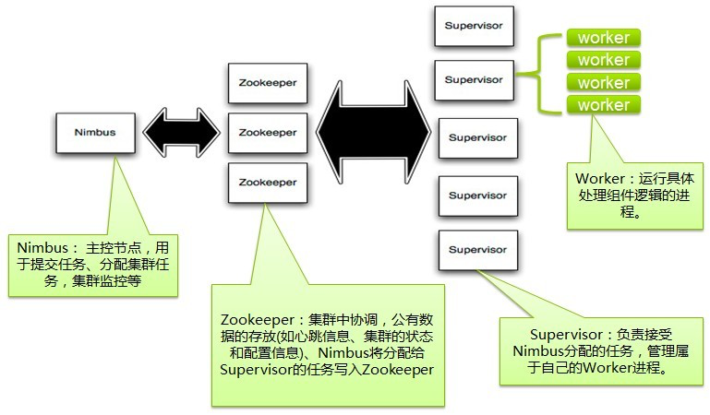
技术架构

Slide 61
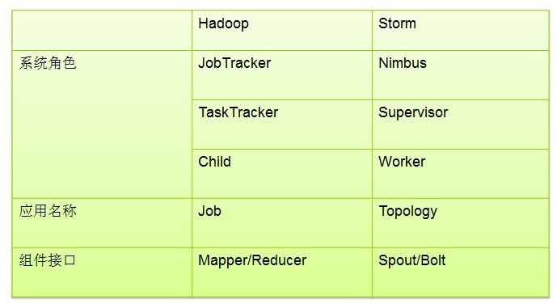
技术架构

Slide 62
关键组件
Storm集群采用“Master—Worker”的节点方式
Nimbus（主节点）：主节点通常运行一个后台程序 —— Nimbus，用于响应分布在集群中的节点，分配任务和监测故障。这个很类似于Hadoop中的Job Tracker。
Supervisor（工作节点）：工作节点同样会运行一个后台程序 Supervisor，用于收听工作指派并基于要求运行工作进程。每个工作节点都是topology中一个子集的实现。而Nimbus和Supervisor之间的协调则通过Zookeeper系统或者集群。

Slide 63
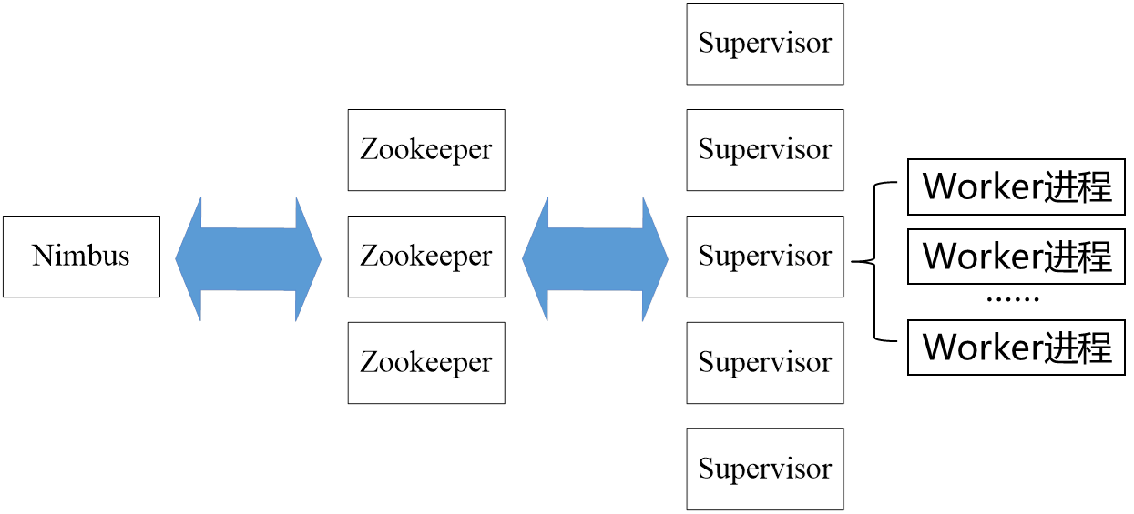
关键组件
Zookeeper： Zookeeper是完成Supervisor和Nimbus之间协调的服务。而应用程序实现实时的逻辑则被封装进Storm中的“topology”。topology则是一组由Spouts（数据源）和Bolts（数据操作）通过Stream Groupings进行连接的图
Storm使用Zookeeper来作为分布式协调组件，负责Nimbus和多个Supervisor之间的所有协调工作。借助于Zookeeper，若Nimbus进程或Supervisor进程意外终止，重启时也能读取、恢复之前的状态并继续工作，使得Storm极其稳定

Slide 64
Storm框架设计
Storm运行任务的方式与Hadoop类似：Hadoop运行的是MapReduce作业，而Storm运行的是“Topology”
但两者的任务大不相同，主要的不同是：MapReduce作业最终会完成计算并结束运行，而Topology将持续处理消息（直到人为终止）
Storm和Hadoop架构组件功能对应关系
 | Hadoop | Storm
应用名称 | Job | Topology
系统角色 | JobTracker | Nimbus
 | TaskTracker | Supervisor
组件接口 | Map/Reduce | Spout/Bolt

Slide 65
Worker、Executor和Task的关系
(1)worker:每个worker进程都属于一个特定的Topology，每个Supervisor节点的worker可以有多个，每个worker对Topology中的每个组件（Spout或 Bolt）运行一个或者多个executor线程来提供task的运行服务
(2)executor：executor是产生于worker进程内部的线程，会执行同一个组件的一个或者多个task。
(3)task:实际的数据处理由task完成，在Topology的生命周期中，每个组件的task数目是不会发生变化的，而executor的数目却不一定。executor数目小于等于task的数目，默认情况下，二者是相等的

Slide 66
Storm框架设计
基于这样的架构设计，Storm的工作流程如下图所示：
所有Topology任务的提交必须在Storm客户端节点上进行，提交后，由Nimbus节点分配给其他Supervisor节点进行处理
Nimbus节点首先将提交的Topology进行分片，分成一个个Task，分配给相应的Supervisor，并将Task和Supervisor相关的信息提交到Zookeeper集群上
Supervisor会去Zookeeper集群上认领自己的Task，通知自己的Worker进程进行Task的处理
说明：在提交了一个Topology之后，Storm就会创建Spout/Bolt实例并进行序列化。之后，将序列化的组件发送给所有的任务所在的机器(即Supervisor节点)，在每一个任务上反序列化组件
Storm工作流程示意图

Slide 67
Spark Streaming

Slide 68
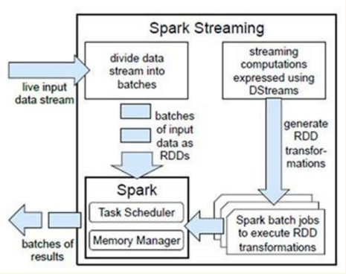
Spark-Streaming运行原理
Spark Streaming构架

Slide 69
大数据实时计算系统的基本数据操作
需要解决的问题
包括哪些基本数据操作？
并行还是串行实现？
高效实现算法？
需要考虑的问题
有效支撑API
容易理解
扩展性高
效率高

Slide 70
Storm

Slide 71
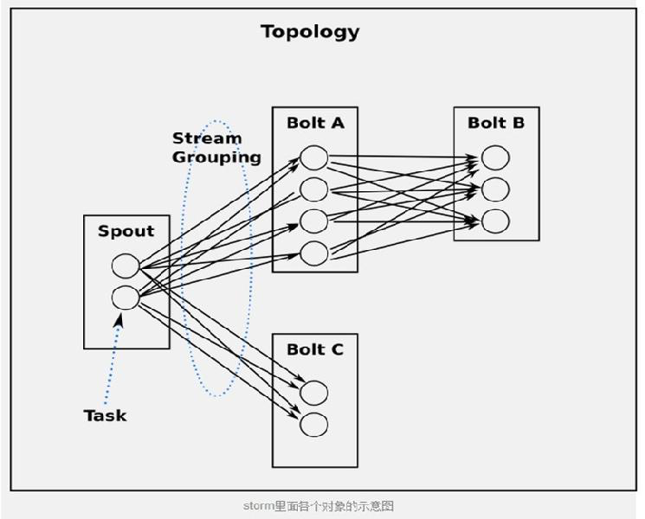
Grouping

Slide 72
关键组件
Stream Groupings: Stream Grouping定义了一个流在Bolt任务间该如何被切分。这里有Storm提供的6个Stream Grouping类型：
1. 随机分组（Shuffle grouping）：随机分发tuple到Bolt的任务，保证每个任务获得相等数量的tuple。
2. 字段分组（Fields grouping）：根据指定字段分割数据流，并分组。例如，根据“user-id”字段，相同“user-id”的元组总是分发到同一个任务，不同“user-id”的元组可能分发到不同的任务。

Slide 73
关键组件
3. 全部分组（All grouping）：tuple被复制到bolt的所有任务。这种类型需要谨慎使用。
4. 全局分组（Global grouping）：全部流都分配到bolt的同一个任务。明确地说，是分配给ID最小的那个task。
5. 无分组（None grouping）：你不需要关心流是如何分组。目前，无分组等效于随机分组。但最终，Storm将把无分组的Bolts放到Bolts或Spouts订阅它们的同一线程去执行（如果可能）。
6. 直接分组（Direct grouping）：这是一个特别的分组类型。元组生产者决定tuple由哪个元组处理者任务接收。

Slide 74
分组
分组
bolt
bolt
Spout
bolt
bolt
bolt
bolt
分组

Slide 75
几种重要的分组模式
ALL
Global
bolt1
bolt2
bolt1
bolt2
tuple
A
bolt
tuple
A
bolt
A
B
A
tuple
B
bolt
tuple
bolt

Slide 76
几种重要的分组模式
shuffer
fieds
bolt1
bolt2
bolt1
bolt2
tuple
A
bolt
tuple
A
bolt
B
A
A
tuple
B
bolt
tuple
bolt
B

Slide 77
Spark Streaming
同Spark

Slide 78
大数据的批处理系统中的流程生成
Storm
流程由用户指定
Spark Streaming
流程由用户指定

Slide 79
大数据的实时计算系统中的流程调度
需要解决的问题
执行过程中如何执行操作？
需要考虑的问题
可扩展性高
效率高

Slide 80
Storm

Slide 81
关键组件
topology
Topology（拓扑）
bolt
spout
bolt
bolt
spout
bolt
Notes:
一个topology由一个或者多个spout、bolt组成。

Slide 82
拓扑示例
topology
Topology（拓扑）---统计单词数量
How do
you do
?
[How 2]
[do 2]
spout
bolt
bolt
[How 1]
bolt
[? 1]
How are
you ?
bolt
[do 1]
[you 2]
[? 2]
[are 1]
spout
bolt
bolt
[you 1]
bolt
[are 1]

Slide 83
计算模式
bolt
流式计算
spout
bolt
bolt
bolt
流聚合
spout
bolt
bolt
Notes:
流聚合把两个或者多个数据流聚合成一个数据流 — 基于一些共同的tuple字段。流聚合和SQL里面table join很像，只是table join的输入是有限的，并且join的语义是非常明确的。而流聚合的语义是不明确的并且输入流是无限的。

Slide 84
计算模式
持续计算
spout
bolt
bolt

Slide 85
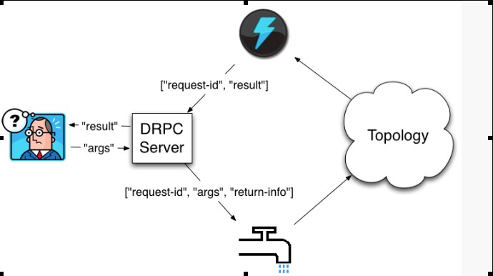
计算模式
分布式DRPC

Slide 86
Spark Streaming

Slide 87
Spark Streaming设计
Spark Streaming的基本原理是将实时输入数据流以时间片（秒级）为单位进行拆分，然后经Spark引擎以类似批处理的方式处理每个时间片数据
Spark Streaming执行流程

Slide 88
Spark Streaming运行原理
计算流程
Spark Streaming是将流式计算分解成一系列短小的批处理作业。这里的批处理引擎是Spark Core。
也就是把Spark Streaming的输入数据按照batch size（如1秒）分成一段一段的数据（Discretized Stream），每一段数据都转换成Spark中的RDD。
然后将Spark Streaming中对DStream的Transformation操作变为针对Spark中对RDD的Transformation操作，将RDD经过操作变成中间结果保存在内存中。
整个流式计算根据业务的需求可以对中间的结果进行叠加或者存储到外部设备。
batch size
时间片或批处理时间间隔（ batch interval），这是人为地对流数据进行定量的标准，以时间片作为我们拆分流数据的依据。一个时间片的数据对应一个RDD实例。

Slide 89

例1 – 从Twitter获得HashTag
val tweets = ssc.twitterStream(<Twitter username>, <Twitter password>)
DStream:表示数据流的RDD序列
Twitter Streaming API
batch @ t
batch @ t+1
batch @ t+2
tweets DStream
以RDD(不可变、分布式)的形式存储在内存中

Slide 90
例1 – 从Twitter获得HashTag
val tweets = ssc.twitterStream(<Twitter username>, <Twitter password>)
val hashTags = tweets.flatMap (status => getTags(status))
new DStream
transformation:修改一个Dstream中的数据以创建另一个Dstream
batch @ t
batch @ t+1
batch @ t+2
tweets DStream
flatMap
flatMap
flatMap
hashTags Dstream
[#cat, #dog, … ]
…
为每一批数据创建新的RDD

Slide 91

例1 – 从Twitter获得HashTag
val tweets = ssc.twitterStream(<Twitter username>, <Twitter password>)
val hashTags = tweets.flatMap (status => getTags(status))
hashTags.saveAsHadoopFiles("hdfs://...")
output operation:将数据推送到外部存储器
batch @ t
batch @ t+1
batch @ t+2
tweets DStream
flatMap
flatMap
flatMap
hashTags DStream
save
save
save
每批数据都保存到HDFS

Slide 92
Java举例
Scala
val tweets = ssc.twitterStream(<Twitter username>, <Twitter password>)
val hashTags = tweets.flatMap (status => getTags(status))
hashTags.saveAsHadoopFiles("hdfs://...")
Java
JavaDStream<Status> tweets = ssc.twitterStream(<Twitter username>, <Twitter password>)
JavaDstream<String> hashTags = tweets.flatMap(new Function<...> { })
hashTags.saveAsHadoopFiles("hdfs://...")
用来定义transformation的方法对象

Slide 93
例2 – 计算HashTag的数量
val tweets = ssc.twitterStream(<Twitter username>, <Twitter password>)
val hashTags = tweets.flatMap (status => getTags(status))
val tagCounts = hashTags.countByValue()
batch @ t
batch @ t+1
batch @ t+2
tweets
flatMap
flatMap
flatMap
hashTags
map
map
…
map
tagCounts
[(#cat, 10), (#dog, 25), ... ]
reduceByKey
reduceByKey
reduceByKey

Slide 94
例3 – 计算过去10分钟内的HashTag的数量
val tweets = ssc.twitterStream(<Twitter username>, <Twitter password>)
val hashTags = tweets.flatMap (status => getTags(status))
val tagCounts = hashTags.window(Minutes(10), Seconds(1)).countByValue()
sliding window operation
window length
sliding interval

Slide 95
例3 – 计算过去10分钟内的HashTag的数量
val tagCounts = hashTags.window(Minutes(10), Seconds(1)).countByValue()
t-1
t
t+1
t+2
t+3
hashTags
sliding window
countByValue
对窗口中的所有数据进行计数
tagCounts

Slide 96
智能窗口 – 基于countByValue
val tagCounts = hashtags.countByValueAndWindow(Minutes(10), Seconds(1))
t-1
t
t+1
t+2
t+3
hashTags
countByValue
在窗口中添加来自新的批处理的数量
从窗口前的批处理中减去计数
–
+
tagCounts
+
?

Slide 97
智能窗口 – 基于reduce
增量计算计数的技术可以推广到许多reduce操作
需要一个方法来进行逆向reduce(用相减来计数)
可以实现计数，通过:
hashTags.reduceByKeyAndWindow(_ + _, _ - _, Minutes(1), …)

Slide 98
大数据实时计算系统中的事务处理
需要解决的问题
如何保证执行的正确性
需要考虑的问题
结点出错怎么办？
分布式系统出现读脏写脏怎么办？

Slide 99
Storm

Slide 100
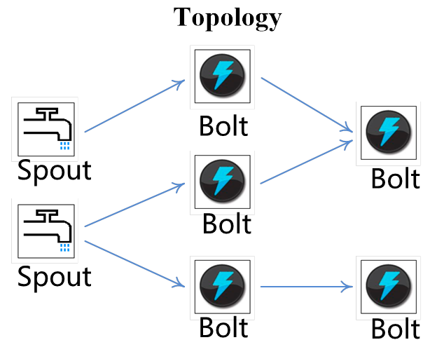
Storm容错—任务级失败
Bolt任务crash引起的消息未被应答。此时，acker中所有与此Bolt任务关联的消息都会因为超时而失败，对应的Spout的fail方法将被调用。
acker任务失败。如果acker任务本身失败了，它在失败之前持有的所有消息都将超时而失败。Spout的fail方法将被调用。
Spout任务失败。在这种情况下，与Spout任务对接的外部设备(如MQ)负责消息的完整性。例如，当客户端异常时，kestrel队列会将处于pending状态的所有消息重新放回队列中。

Slide 101
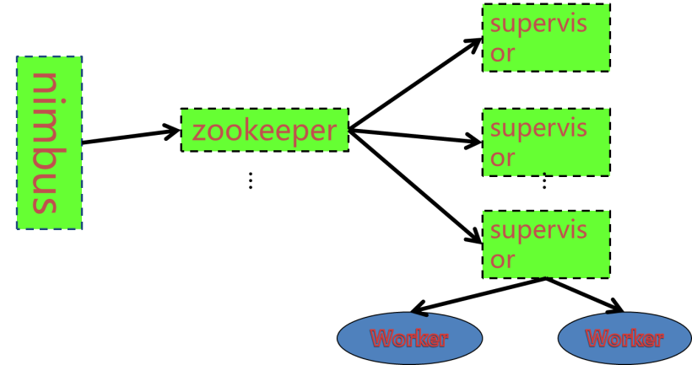
Storm容错—任务槽(slot)故障务级失败
Worker失败。每个Worker中包含数个Bolt(或Spout)任务。Supervisor负责监控这些任务，当worker失败后会尝试在本机重启它，如果它在启动时连续失败了一定的次数，无法发送心跳信息到Nimbus，Nimbus将在另一台主机上重新分配worker。
Supervisor失败。Supervisor是无状态(所有的状态都保存在Zookeeper或者磁盘上)和快速失败(每当遇到任何意外的情况，进程自动毁灭)的，因此Supervisor的失败不会影响当前正在运行的任务，只要及时将他们重新启动即可。
Nimbus失败。Nimbus也是无状态和快速失败的，因此Nimbus的失败不会影响当前正在运行的任务，但是当Nimbus失败时，无法提交新的任务，只要及时将它重新启动即可。

Slide 102
Storm容错—集群节点(机器)故障
Storm集群中的节点故障。此时Nimbus会将此机器上所有正在运行的任务转移到其他可用的机器上运行。
Zookeeper集群中的节点故障。Zookeeper保证少于半数的机器宕机系统仍可正常运行，及时修复故障机器即可。

Slide 103
Storm容错—Nimbus节点故障
如果失去了Nimbus节点，Worker也会继续执行。另外，如果worker死亡，Supervisor也会继续重启他们。但是，没有Nimbus，Worker不会在必要时(例如，失去一个Worker的主机)被安排到其他主机，客户端也无法提交任务。所以Nimbus“在某种程度上”是单点故障。在实践中，这不是一个大问题，因为Nimbus守护进程死亡，不会发生灾难性问题。

Slide 104
Spark Streaming

Slide 105


容错
RDDs可以记住从原始的容错输入创建它的操作序列
批量输入数据被复制到多个工作节点的内存中，因此是容错的
由于工作人员故障而丢失的数据，可以从输入的数据开始重新计算
tweets
RDD
在内存中复制的输入数据
flatMap
hashTags
RDD
在其他工作节点上重新计算的分区丢失

Slide 106
容错状态处理
所有中间数据都是RDD类型的，因此如果丢失可以重新计算
t-1
t
t+1
t+2
t+3
hashTags
tagCounts

Slide 107
容错状态处理
即使工作节点死亡，状态数据也不会丢失
不会改变你的结果的值
对所有转换只进行一次语义转换
不要计算两次！

Slide 108
目录
大数据计算系统概述
大数据计算框架概述
大数据批处理计算框架
大数据实时计算框架
大图计算框架
大数据存储
大数据计算的硬件平台
1
2
3
4
5
6
7

Slide 109
什么是大图计算？
许多实际计算机问题会涉及到大型图
MapReduce不适合图处理
并行处理需要多次迭代，这导致MapReduce的迭代影响到了整体的性能
Large graph data
Graph algorithms
Web graph
Transportation routes
Citation relationships
Social networks
PageRank
Shortest path
Connected components
Clustering techniques

Slide 110
更多图并行算法
机器学习
网络分析
Collaborative Filtering
Alternating Least Squares
Stochastic Gradient Descent
Tensor Factorization
Structured Prediction
Loopy Belief Propagation
Max-Product Linear Programs
Gibbs Sampling
Semi-supervised ML
Graph SSL
CoEM
Community Detection
Triangle-Counting
K-core Decomposition
K-Truss
Graph Analytics
PageRank
Personalized PageRank
Shortest Path
Graph Coloring

Slide 111
图算法：挑战
每个顶点所需的计算量非常少。
在执行过程中改变并行程度。
专业计算模式
专业图优化

Slide 112
动机
替代选择 :
为每个新算法创建分布式基础架构
分布式计算系统
同级间的通信开销
单计算机图计算库
扩展性差
其他并行图计算系统
没有容错机制
需要一个可扩展的分布式解决方案
Notes:
Despite differences in structure and origin, many graphs out there have two things in common: each of them keeps growing in size, and there is a seemingly endless number of facts and details people would like to know about each one. Take, for example, geographic locations. A relatively simple analysis of a standard map (a graph!) can provide the shortest route between two cities. But progressively more sophisticated analysis could be applied to richer information such as speed limits, expected traffic jams, roadworks and even weather conditions. In addition to the shortest route, measured as sheer distance, you could learn about the most scenic route, or the most fuel-efficient one, or the one which has the most rest areas. All these options, and more, can all be extracted from the graph and made useful — provided you have the right tools and inputs. The web graph is similar. The web contains billions of documents, and that number increases daily. To help you find what you need from that vast amount of information, Google extracts more than 200 signals from the web graph, ranging from the language of a webpage to the number and quality of other pages pointing to it. In order to achieve that, we need a scalable infrastructure to mine a wide range of graphs

Slide 113
Pregel
可扩展和容错的平台
API具有表达任意算法的灵活性
受批量同步并行模型启发
以顶点为中心的计算(抽象为顶点)
Notes:
The name Pregel honors Leonard Euler. The Bridges of of Konigsberg, which inspired his famous theorem, spanned the Pregel river.

Slide 114
大图计算任务的抽象
需要解决的问题
操作的数据形式和结构是什么？
应用程序可以对于数据做何种操作？
需要考虑的问题
适用的场景/数据是什么？
面向的软硬件环境是什么？
和支撑程序程序之间的界面在哪里？

Slide 115


Slide 116
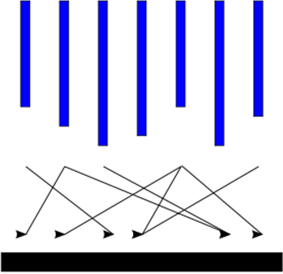
计算任务
输入
Supersteps
(一系列迭代)
输出
116

Slide 117
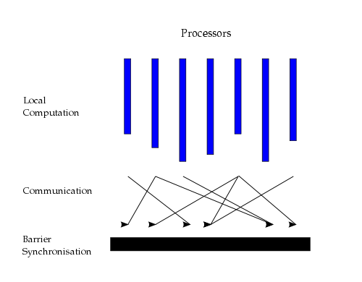
计算模型
“想象成一个顶点”
由Valiant’s Bulk 提出的BSP模型（Synchronous Parallel model (1990)）
Source: http://en.wikipedia.org/wiki/Bulk_synchronous_parallel
117

Slide 118
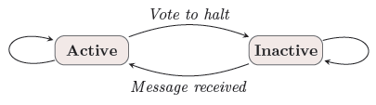
计算模型
Superstep: 并行结点计算
对于每个结点
接受上一个superstep发出的消息
执行相同的用户定义函数
修改它的值或者其输出边的值
将消息送到其他点(由下一个superstep接受)
改变图的拓扑结构
没有额外工作要做时结束迭代
终止条件
所有顶点同时变为非活跃状态
没有信息传递
118

Slide 119
图并行模式
从相邻节点处获取信息

Slide 120
图并行模式
更新节点的属性

Slide 121
图并行模式
将信息传输给相邻节点

Slide 122
与MapReduce的不同之处
图算法可以被写成一系列的MapReduce调用
Pregel
在执行计算的机器上保持顶点和边
用网状结构传输信息
MapReduce
每一阶段都利用整个图的全部状态
需要整合MapReduce链
122

Slide 123
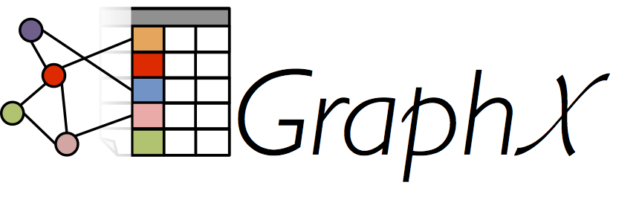

Slide 124
展示
加入
数据流操作
分布式图
水平分布表
定点程序

Slide 125
属性图数据模型
属性图
B
顶点属性：
B
C
C
用户配置
当前网页排名
A
A
A
D
D
D
A
D
边属性：
F
权重
时间戳
F
E
E
Notes:
----- Meeting Notes (10/3/14 10:02) -----
Add legend for vertex and edge properties.
----- Meeting Notes (10/3/14 10:16) -----
separate structure from properties in our table representation enabling us to reuse structural information while transforming properties.

Slide 126
将属性图转化为表
顶点表(RDD)
路由表(RDD)
边表(RDD)
属性图
Part. 1
A
B
Machine 1
B
A
A
1
2
B
C
C
A
C
B
B
1
B
C
C
D
A
A
A
D
D
D
C
C
1
分割顶点
A
D
Part. 2
Machine 2
A
E
D
D
1
2
A
F
F
F
E
E
E
E
2
E
D
F
F
2
E
F
Notes:
----- Meeting Notes (10/3/14 10:02) -----
Add legend for vertex and edge properties.
----- Meeting Notes (10/3/14 10:16) -----
separate structure from properties in our table representation enabling us to reuse structural information while transforming properties.

Slide 127
分离属性和结构
跨多个图重用结构信息
输入图
转化后的图
顶点表
路由表
边表
顶点表
路由表
边表
转化顶点信息
Notes:
The normalized representation is crucial to being able to support iterative computation as well as having multiple graphs and sub-graphs derived from the same base data.

Slide 128
大图计算框架的API
需要解决的问题
程序员如何基于框架编写应用程序？
需要考虑的问题
面向什么样的程序员？
开发的效率？
程序的易读性？
程序的美感？
是否符合传统开发的习惯？

Slide 130
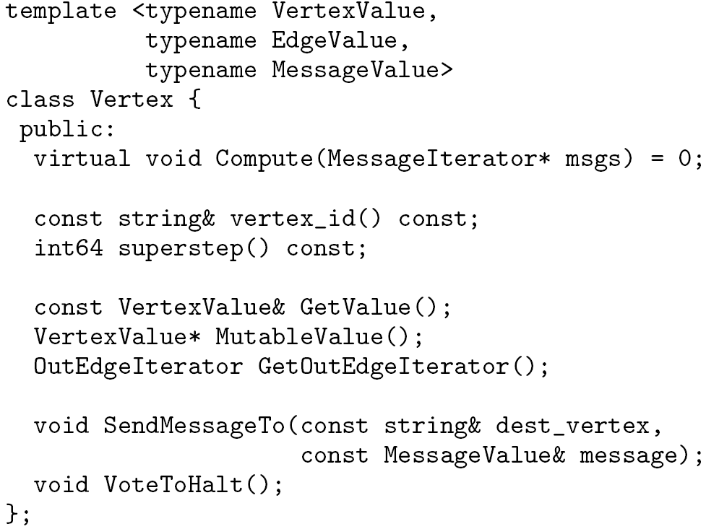
C++ API
编写一个Pregel程序
将之前定义的顶点类归入子类
重载!
输入msgs
输出msg
130

Slide 131
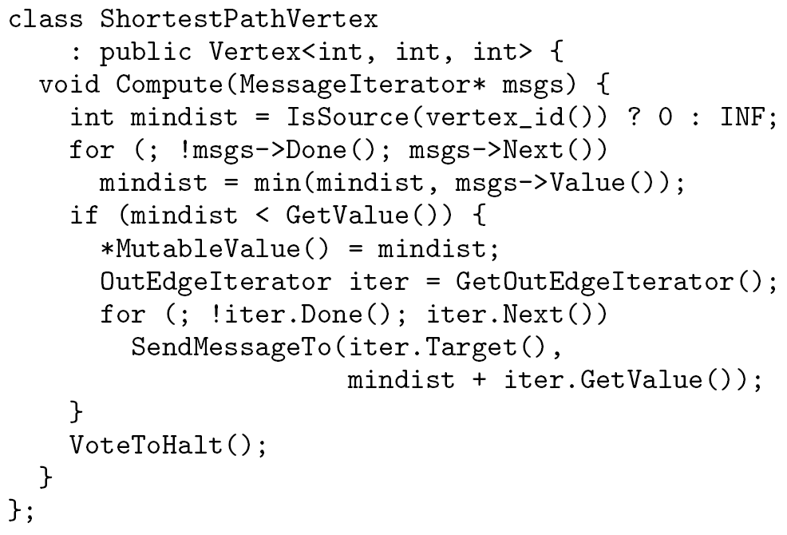
例:SSSP不动点类
131

Slide 133
图操作（Scala语言）
class Graph [ V, E ] {
def Graph(vertices: Table[ (Id, V) ],
edges: Table[ (Id, Id, E) ])
// Table Views -----------------
def vertices: Table[ (Id, V) ]
def edges: Table[ (Id, Id, E) ]
def triplets: Table [ ((Id, V), (Id, V), E) ]
// Transformations ------------------------------
def reverse: Graph[V, E]
def subgraph(pV: (Id, V) => Boolean,
pE: Edge[V,E] => Boolean): Graph[V,E]
def mapV(m: (Id, V) => T ): Graph[T,E]
def mapE(m: Edge[V,E] => T ): Graph[V,T]
// Joins ----------------------------------------
def joinV(tbl: Table [(Id, T)]): Graph[(V, T), E ]
def joinE(tbl: Table [(Id, Id, T)]): Graph[V, (E, T)]
// Computation ----------------------------------
def mrTriplets(mapF: (Edge[V,E]) => List[(Id, T)], reduceF: (T, T) => T): Graph[T, E]
}
Notes:
Make mrTriplets more visible.
Emphasize how this API blurs distinction between graphs and tables

Slide 134
图操作（Scala语言）
class Graph [ V, E ] {
def Graph(vertices: Table[ (Id, V) ],
edges: Table[ (Id, Id, E) ])
// Table Views -----------------
def vertices: Table[ (Id, V) ]
def edges: Table[ (Id, Id, E) ]
def triplets: Table [ ((Id, V), (Id, V), E) ]
// Transformations ------------------------------
def reverse: Graph[V, E]
def subgraph(pV: (Id, V) => Boolean,
pE: Edge[V,E] => Boolean): Graph[V,E]
def mapV(m: (Id, V) => T ): Graph[T,E]
def mapE(m: Edge[V,E] => T ): Graph[V,T]
// Joins ----------------------------------------
def joinV(tbl: Table [(Id, T)]): Graph[(V, T), E ]
def joinE(tbl: Table [(Id, Id, T)]): Graph[V, (E, T)]
// Computation ----------------------------------
def mrTriplets(mapF: (Edge[V,E]) => List[(Id, T)], reduceF: (T, T) => T): Graph[T, E]
}
从专门的图处理系统获取聚合-分散模式
def mrTriplets(mapF: (Edge[V,E]) => List[(Id, T)], reduceF: (T, T) => T): Graph[T, E]
Notes:
.

Slide 135
包含顶点和边的三联运算
三联运算符连接顶点和边
顶点
三元组
边
A
A
A
A
B
B
B
B
A
C
A
C
C
B
C
B
C
D
C
D
C
D

Slide 136
Map-Reduce三元组
Map-Reduce三元组收集每个顶点的邻域信息：
Src. or Dst.
MapFunction( ) → (B, )
Reduce
A
B
(B, )
MapFunction( ) → (C, )
A
C
(C, + )
MapFunction( ) → (C, )
B
C
(D, )
MapFunction( ) → (D, )
C
D
信息聚合

Slide 137
使用这些基本的GraphX操作符，我们在不到50行代码中实现了Pregel和GraphLab！
GraphX堆栈(代码行数)

Slide 138
GraphX堆栈(代码行数)
PageRank (20)
Connected Comp. (20)
K-core
(60)
Triangle
Count
(50)
LDA
(220)
SVD++
(110)
Pregel API (34)
GraphX (2,500)
Spark (30,000)
一些算法更自然地使用GraphX基本操作符表示
Notes:
The simple set of GraphX operators are capable of expressing not only existing graph processing systems but can also be more convenient to express certain graph algorithms directly.

Slide 139
大图计算框架的系统架构
需要解决的问题
系统有哪些模块？
模块之间如何交互？
需要考虑的问题
有效配合硬件
扩展性高
效率高
扩展性好
开发容易
维护方便
升级简单

Slide 141
系统架构
Pregel系统也使用主/从模型
主节点
调度从节点
恢复从节点的错误
从节点
处理自己的任务
与其他从节点通信
持久化的数据位于分布式存储系统(如GFS或BigTable)中
临时数据存储在本地磁盘中
Notes:
Google cluster architecture consists of thousands of commodity PCs organized into racks with high intra-rack bandwidth. Clusters are interconnected but distributed geographically.

Slide 143
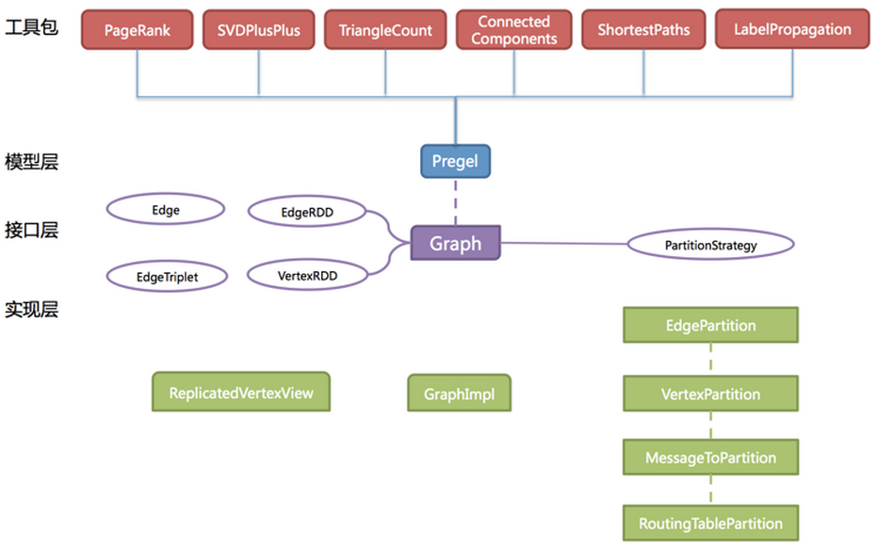
GraphX 框架
Notes:
implementation

Slide 144
大图计算框架的基本数据操作
需要解决的问题
包括哪些基本数据操作？
并行还是串行实现？
高效实现算法？
需要考虑的问题
有效支撑API
容易理解
扩展性高
效率高

Slide 146
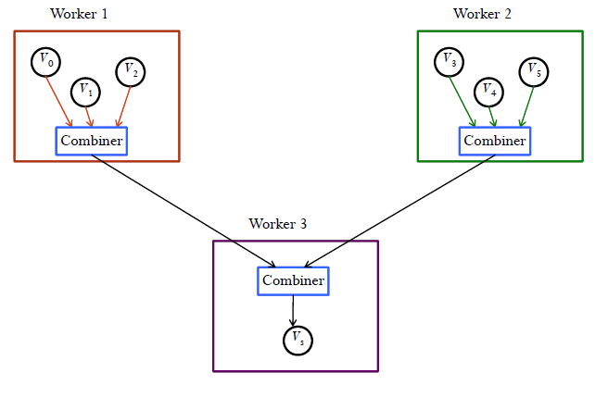
聚合
从节点可以聚合它的节点报告的消息并整合为一条消息发送
减少消息流量和硬盘占用
http://web.engr.illinois.edu/~pzhao4/

Slide 147
SSSP中的聚合
Min Combiner
class MinIntCombiner : public Combiner<int> {
virtual void Combine(MessageIterator* msgs) {
int mindist = INF;
for (; !msgs->Done(); msgs->Next())
mindist = min(mindist, msgs->Value());
Output("combined_source", mindist);
}
};

Slide 148
聚合器
用于全局通信、全局数据和监控
根据vertex报告的值计算聚合统计信息
在一个superstep中，每个从节点从其顶点聚合值，形成部分聚合值
在一个superstep的末尾，来自每个从节点的部分聚合值聚合在一个树结构中
树结构支持并行计算
全局聚合被发送给主节点
Notes:
Included in later version of pregel

Slide 149
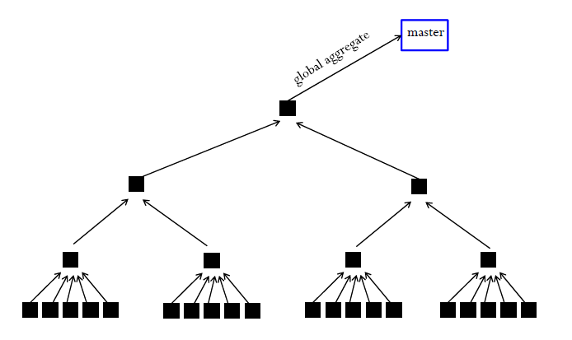
聚合器
http://web.engr.illinois.edu/~pzhao4/

Slide 150
大图计算框架的流程生成
需要解决的问题
基本数据操作和用户自定义逻辑的步骤划分
基本数据操作和用户自定义逻辑的执行顺序
需要考虑的问题
可用性高
效率高
容易理解
容易支持调试工具

Slide 152
拓扑突变
集群应用程序所需
突变的排序:
删除发生在添加之前的突变,
删除顶点之前的边和添加顶点之前的边
通过用户定义的处理程序解决其余冲突。
Notes:
Example
Clusters can be reduced to a single node
In a minimum spanning tree algorithm, edges can be removed.
Requests for adding vertices and edges can also be made.

Slide 153
展示
加入
数据流操作
分布式图
水平分布表
定点程序
优化
图形处理系统的进步
分布式连接优化
拟物化视图维护

Slide 154
使用路由表连接站点选择
路由表(RDD)
顶点表(RDD)
边表
(RDD)
不要给边排序！
A
B
A
1
2
A
A
C
B
1
B
B
C
C
D
C
1
C
A
E
D
1
2
D
A
F
E
2
E
E
D
F
2
F
E
F
Notes:
The routing table is one of the essential ideas GraphX introduces to optimize distributed joins.
It is important to note that we never shuffle edges and this can be a big win since the edge table is often orders of magnitude larger than the vertex table.

Slide 155
迭代mrTriplets的缓存
顶点表(RDD)
边表(RDD)
Mirror
Cache
A
B
A
A
A
A
A
C
可重复使用的散列索引
Scan
B
B
B
B
C
C
D
C
D
C
C
Mirror
Cache
A
E
D
D
D
A
A
F
E
可重复使用的散列索引
D
E
Scan
E
D
E
F
F
F
E
F

Slide 156
三元组视图的增量更新
顶点表(RDD)
边表
(RDD)
镜像缓存
A
B
改变
A
A
A
A
A
C
B
B
B
C
C
D
C
D
C
镜像缓存
A
E
D
A
A
F
D
改变
E
Scan
E
E
D
E
F
F
E
F
Notes:
Change title

Slide 157
迭代mrTriplets的聚合
顶点表(RDD)
边表
(RDD)
镜像缓存
A
B
Change
A
A
A
C
Local
Aggregate
B
B
Change
B
B
C
C
C
D
C
D
Change
C
镜像缓存
A
E
Change
D
A
A
F
Local
Aggregate
D
E
Scan
Change
D
E
D
E
Change
F
F
F
E
F

Slide 158
大图计算框架的流程调度
需要解决的问题
执行过程中如何执行操作？
需要考虑的问题
可扩展性高
效率高

Slide 160
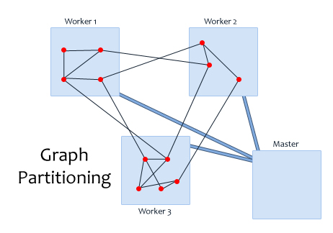
Pregel执行
程序的许多副本开始在机器集群上执行
主节点分割图并给每个从节点分配一个或多个部分。
主节点还为每个从节点分配一个输入分区
每个从节点加载顶点并将它们标记为活动的

Slide 161
Pregel执行
主节点指导每个从节点执行一个superstep
每个从节点循环其活动顶点并计算每个顶点
消息是异步发送的，但是在superstep结束之前送达
只要任何顶点处于活动状态，或者任何消息处于传输状态，就会重复此步骤
在计算停止后，主节点可以指示每个从节点保存各自部分的图

Slide 162
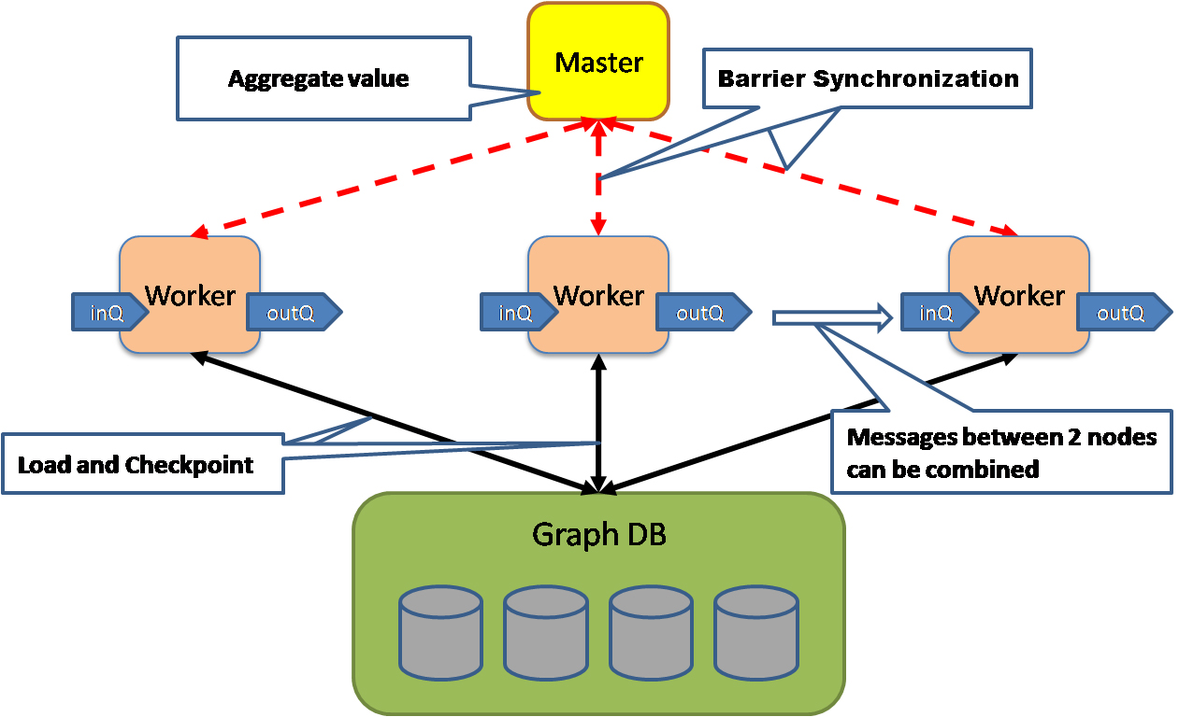
Pregel执行
http://java.dzone.com/news/google-pregel-graph-processing
Notes:
Messages are sent asynchronously, to enable overlapping of computation, communication and batching.
This step is repeated as long as any vertices are active or any messages are in transit.
After the computation halts, the master may instruct each worker to save its portion of the graph.

Slide 163
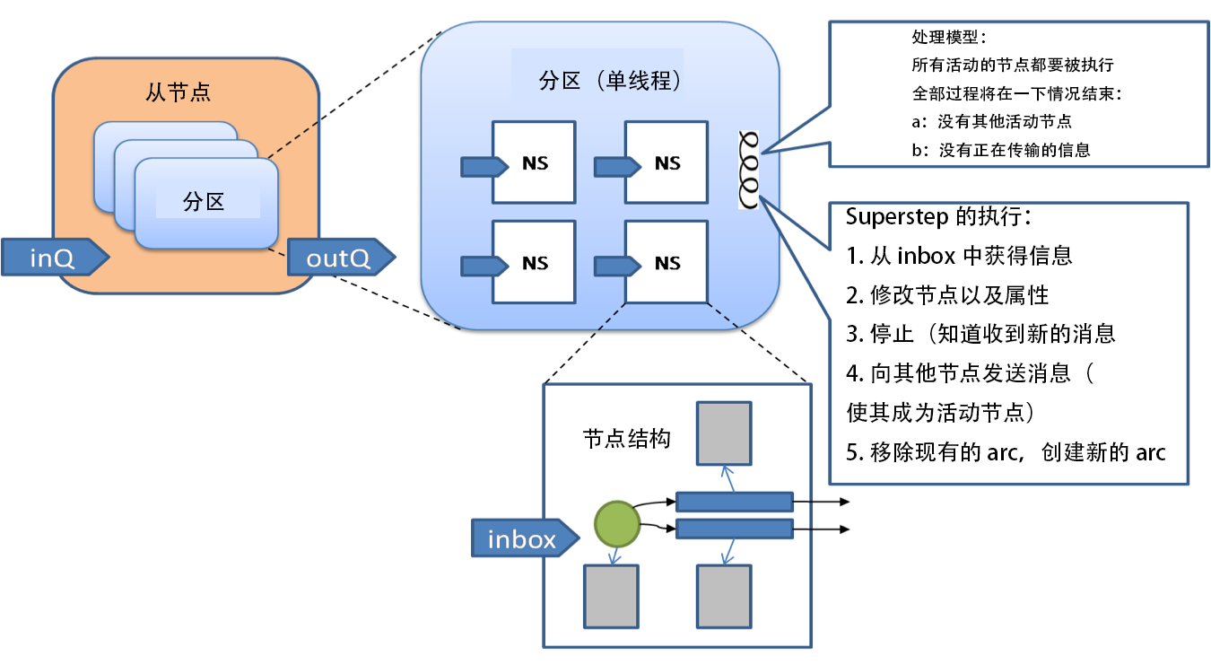
Pregel执行
http://java.dzone.com/news/google-pregel-graph-processing
Notes:
Messages are sent asynchronously, to enable overlapping of computation, communication and batching.
This step is repeated as long as any vertices are active or any messages are in transit.
After the computation halts, the master may instruct each worker to save its portion of the graph.

Slide 165
使用路由表连接站点选择
路由表(RDD)
顶点表(RDD)
边表
(RDD)
不要给边排序！
A
B
A
1
2
A
A
C
B
1
B
B
C
C
D
C
1
C
A
E
D
1
2
D
A
F
E
2
E
E
D
F
2
F
E
F
Notes:
The routing table is one of the essential ideas GraphX introduces to optimize distributed joins.
It is important to note that we never shuffle edges and this can be a big win since the edge table is often orders of magnitude larger than the vertex table.

Slide 166
迭代mrTriplets的缓存
顶点表(RDD)
边表(RDD)
Mirror
Cache
A
B
A
A
A
A
A
C
可重复使用的散列索引
Scan
B
B
B
B
C
C
D
C
D
C
C
Mirror
Cache
A
E
D
D
D
A
A
F
E
可重复使用的散列索引
D
E
Scan
E
D
E
F
F
F
E
F

Slide 167
三元组视图的增量更新
顶点表(RDD)
边表
(RDD)
镜像缓存
A
B
改变
A
A
A
A
A
C
B
B
B
C
C
D
C
D
C
镜像缓存
A
E
D
A
A
F
D
改变
E
Scan
E
E
D
E
F
F
E
F
Notes:
Change title

Slide 168
迭代mrTriplets的聚合
顶点表(RDD)
边表
(RDD)
镜像缓存
A
B
更改
A
A
A
C
本地聚集
B
B
更改
B
B
C
C
C
D
C
D
更改
C
镜像缓存
A
E
更改
D
A
A
F
本地聚集
D
E
Scan
更改
D
E
D
E
更改
F
F
F
E
F

Slide 169
GraphX中的一个流水
原始的wiki
超链接
页面排名
Top 20 页面
< / >
< / >
< / >
HDFS
HDFS
XML
Spark Preprocess
Compute
Spark Post.
1492
605
375
342
端到端处理GraphX是最快的
Notes:
Also faster in human time but it is hard to measure.

Slide 170
大图计算框架的事务处理
需要解决的问题
如何保证执行的正确性
需要考虑的问题
结点出错怎么办？
分布式系统出现读脏写脏怎么办？

Slide 171
容错
检查点
主节点定期指示从节点将分区的状态保存到持久化存储中
例如：顶点数值，边数值，信息内容
错误检测
定时使用“ping”信息
Notes:
s/w failure : premption by high priority jobs

Slide 172
容错
恢复
主节点将图形分区重新分配给当前可用的从节点
所有工作人员都从最近可用的检查点重新加载分区状态
局部恢复
记录传出的信息
只涉及恢复分区
Notes:
Once you have out msg, system can compute the states of recovering partition. No need to execute other partitions.

Slide 173


Slide 174

Pregelix:一种Pregel的高效实现
Relation
Schema
Vertex
(vid, halt, value, edges)
Msg
(vid, payload)
GS
(halt, aggregate, superstep)
vid
payload
2
3.0
4
3.0
5
1.0
1
1.0
vid
msg
halt
value
edges
Msg
vid=vid
1
NULL
false
3.0
(3,1.0),(4,1.0)
vid
value
edges
3
1.0
false
3.0
halt
(2,1.0),(3,1.0)
2
false
2.0
5
1.0
NULL
NULL
NULL
(3,1.0),(4,1.0)
false
2.0
4
false
1.0
(1,1.0)
2
3.0
(3,1.0),(4,1.0)
1
false
3.0
(3,1.0),(4,1.0)
4
3.0
false
1.0
(1,1.0)
3
false
3.0
(2,1.0),(3,1.0)
Vertex

Slide 175
Pregel的UDF
计算
在每个superstep的每个活动顶点执行
聚合
消息聚合函数
聚合
全局状态的聚合函数
分解
用于解决图形突变

Slide 176


逻辑流程
D7
Vertex_{i+1}
_{vid} combine
Msg_{i+1}
Flow | Data
D2 | Vertex tuples
D3 | Msg tuples
D7 | Msg tuples after combination
D2
D3
D4,D5,D6
…
UDF Call (compute)
D1
(V.halt =false || M.payload != NULL)
M.vid=V.vid
Msg_{i}(M)
Vertex_{i}(V)

Slide 177
逻辑流程
Flow | Data
D4 | The global halting state contribution
D5 | Values for aggregate
D8 | The global halt state
D9 | The global aggregate value
D10 | The increased superstep
GS_{i+1}
D8
D10
D9
superstep=G.superstep+1
Agg(bool-and)
Agg(aggregate)
D4
D5
UDF Call (compute)
D2,D3,D6
…
GS_{i}(G)
D1
Flow | Data
D6 | Vertex tuples for deletions and insertions
Vertex_{i+1}
_{vid}(resolve)
D6
…
UDF Call (compute)
D2,D3,D4,D5
D1

Slide 178
Pregelix系统
Pregel物理计划
顶点/映射/msg data 结构
操作符
存取方法
任务调度
任务调度
索引管理
内存管理
数据交换
缓冲管理
信息传送
连接管理
网络管理
通用并行数据流引擎

Slide 179




运行环境
运行环境的选择?
Hyracks
Hadoop
hyrack数据并行执行引擎
核心外操作
连接
存取方法
用户可配置的任务调度
可扩展性

Slide 180
并行
vid
msg
halt
value
edges
vid
msg
halt
value
edges
2
3.0
false
2.0
(3,1.0),(4,1.0)
1
NULL
false
3.0
(3,1.0),(4,1.0)
4
3.0
false
1.0
(1,1.0)
3
1.0
false
3.0
(2,1.0),(3,1.0)
5
1.0
NULL
NULL
NULL
vid=vid
vid=vid
vid
msg
vid
halt
value
edges
vid
msg
vid
halt
value
edges
2
3.0
2
false
2.0
(3,1.0) (4,1.0)
3
1.0
1
false
3.0
(3,1.0) (4,1.0)
4
3.0
4
false
1.0
(1,1.0)
5
1.0
3
false
3.0
(2,1.0),(3,1.0)
Msg-1
Vertex-1
Msg-2
Vertex-2
vid
msg
vid
msg
2
3.0
3
1.0
5
1.0
4
3.0
output-Msg-1
output-Msg-2
Worker-1
Worker-2

Slide 181
物理存储选择
顶点存储
二叉树
LSM二叉树
分组
预先聚合的分组
基于排序的分组
散列排序的分组
数据重分配
M到n合并分区连接器
M到n分区连接器
连接
全外连接
左外连接

Slide 182
数据存储
顶点
给二叉树或LSM二叉树分区
信息
给本地文件分区，排序
GS
存储在HDFS中
缓存在每个从节点中

Slide 183
物理选择：数据聚合
_{vid}combine
_{vid}combine
_{vid}combine
_{vid}combine
_{vid}combine
_{vid}combine
(Sort-based)
(Sort-based)
(Sort-based)
(HashSort)
(HashSort)
(HashSort)
_{vid}combine
_{vid}combine
_{vid}combine
_{vid}combine
_{vid}combine
_{vid}combine
(Sort-based)
(Sort-based)
(Sort-based)
(HashSort)
(HashSort)
(HashSort)
Sort-Groupby-M-to-N-Partitioning
HashSort-Groupby-M-to-N-Partitioning
_{vid}combine
_{vid}combine
_{vid}combine
_{vid}combine
_{vid}combine
_{vid}combine
(Preclustered)
(Preclustered)
(Preclustered)
(Preclustered)
(Preclustered)
(Preclustered)
_{vid}combine
_{vid}combine
_{vid}combine
_{vid}combine
_{vid}combine
_{vid}combine
(Sort-based)
(Sort-based)
(Sort-based)
(HashSort)
(HashSort)
(HashSort)
Sort-Groupby-M-to-N-Merge-Partitioning
HashSort-Groupby-M-to-N-Merge-Partitioning
M-to-N Partitioning Connector
M-To-N Partitioning Merging Connector

Slide 184

物理选择：信息传送
…
Function Call (NullMsg)
D12
D2 -- D6
Vid_{i+1}
UDF Call (compute)
(halt = false)
…
D1
D11
D2 -- D6
(V.halt = false || M.paylod != NULL)
UDF Call (compute)
D1
Index Left Outer
Join
Index Full Outer Join
Merge (choose())
M.vid=I.vid
M.vid=V.vid
M.vid=V.vid
Msg_{i}(M)
Vertex_{i}(V)
Vid_{i}(I)
Vertex_{i}(V)
Msg_{i}(M)

Slide 185

缓存
Pregel, Giraph, GraphLab都有这种迭代作业的缓存。如何进行缓存？
Iteration-aware调度?
1 Loc: 方位约束
固定数据的缓存?
二叉树缓冲池 --定制缓冲策略:从不清空脏页
文件系统缓存——free

